Slide 1


Helper for Carcassonne
Carcassone
Ваш ход первый?
Yes
No
Start program
Setting
Quit

Slide 2
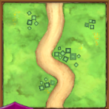

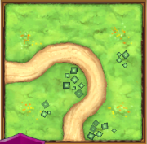
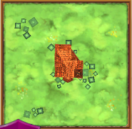
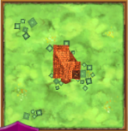
Cards in deck : 23/72
Helper for Carcassonne
Carcassone
Меню
Совпадений 4 / 23
История
Списать
Flower bed
Сбросить
Очистить
Ход №24 (противник №Х)
Chapel
Фильтр
Flower bed
Очистить
Ход №24
Ход №1 (стартовый)
x7
x7
x7
x7
x7
x7
x7
x7
x7
x7
x7
x7
x7
x7
x7
x7
Выход

Slide 3
Helper for Carcassonne
Вернуться на первый слайд

